Slide 1
First Round Review –
Snapshot of pages with problem

Slide 2
Part I Major problems above all the others
The layout of the pages is very user unfriendly.
All pictures, but the library, fail to be properly shown.

Slide 3
Part II About layout-GAL

Slide 4
Proposal of Layout-GAL – please critically feedback for minimizing the change of program architecture
Identity box:
Name of the player (bold and middle sized font)
My pocket box (message)
Listed as bulleting points.
Action box (to choose/vote/chat)
Large sized font
My pocket box (photo/detail of texts)
Present when the item in the message box is clicked,
and close when the it clicked again
Photo box
The photo should be “ just big enough to fill the width of the screen frame”

Slide 5
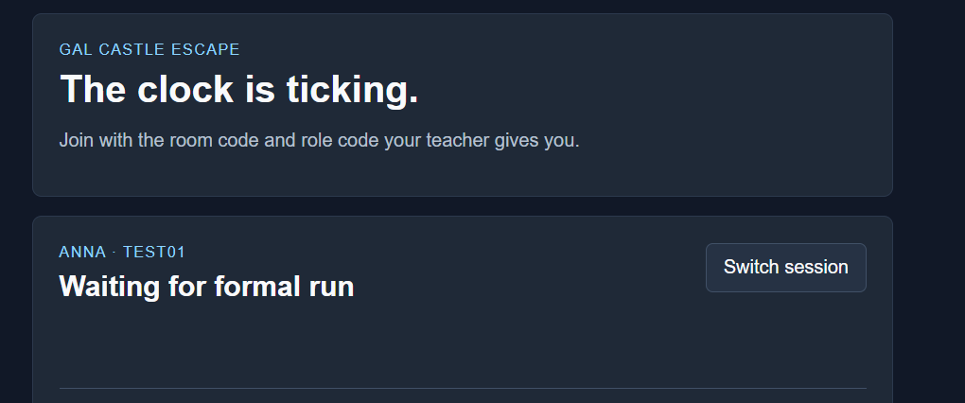
Enlarge as the size of title
The texts that I strik eout should disappear from the game enters into the second page
Enlarge as the size of title
Show in this way: I am ANNA

Slide 6
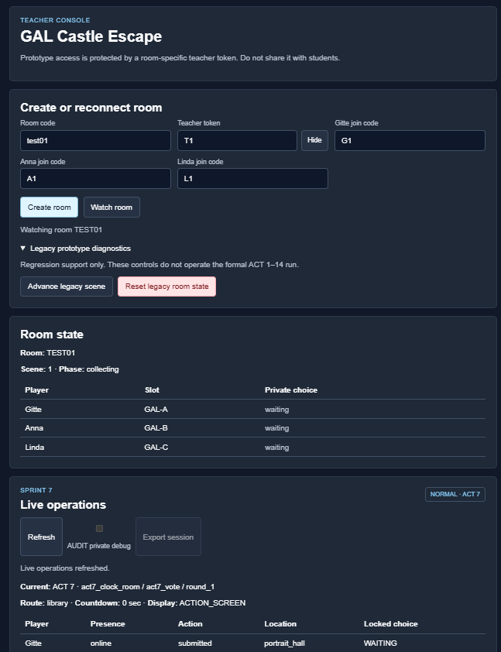
Teacher console layout 不合理
主次不分，teacher很难知道在游戏过程中应该看哪里

Slide 7
Part III About layout Teacher Console

Slide 8
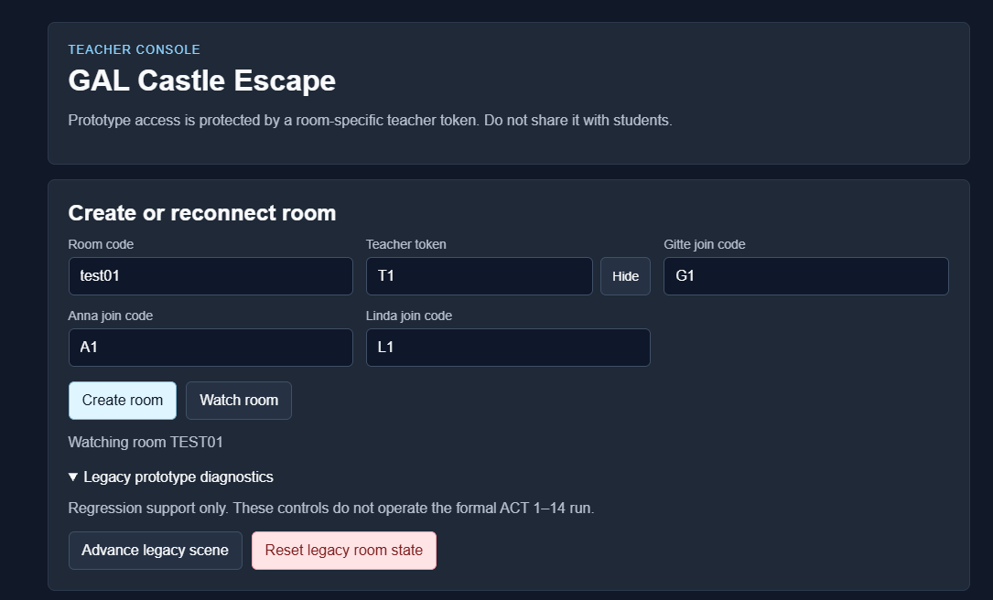
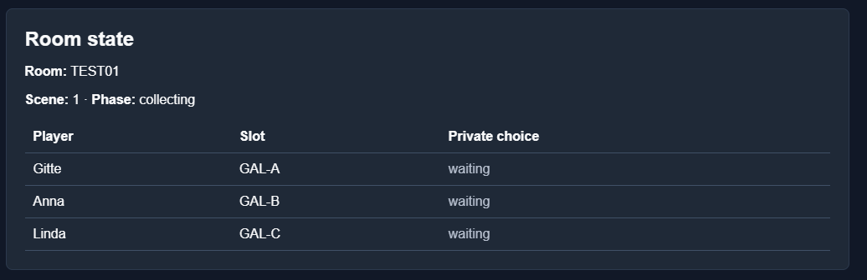
留下
没必要放在这么重要的地方，完成功能和可以消失
这一行是老版本的功能？如果没用了就去掉
这是有用的信息，但是仅仅是FYI，没必要占据重要位置
“A”：这些信息起什么作用？或者是否和“B”重复？

Slide 9
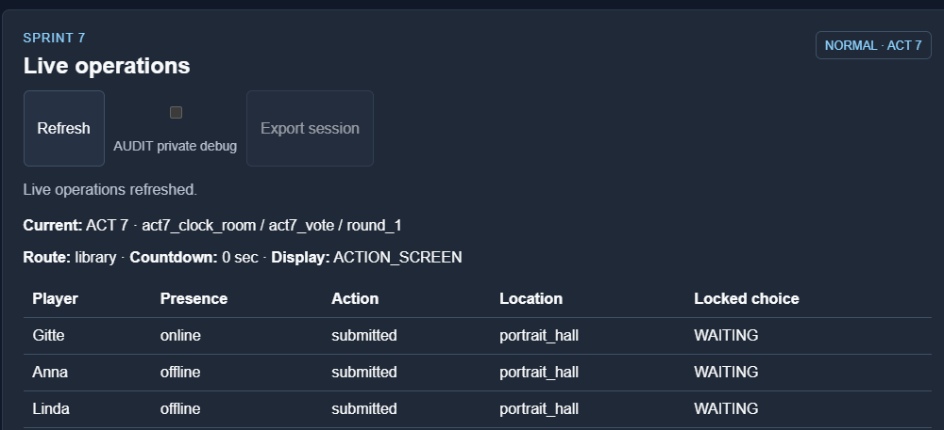
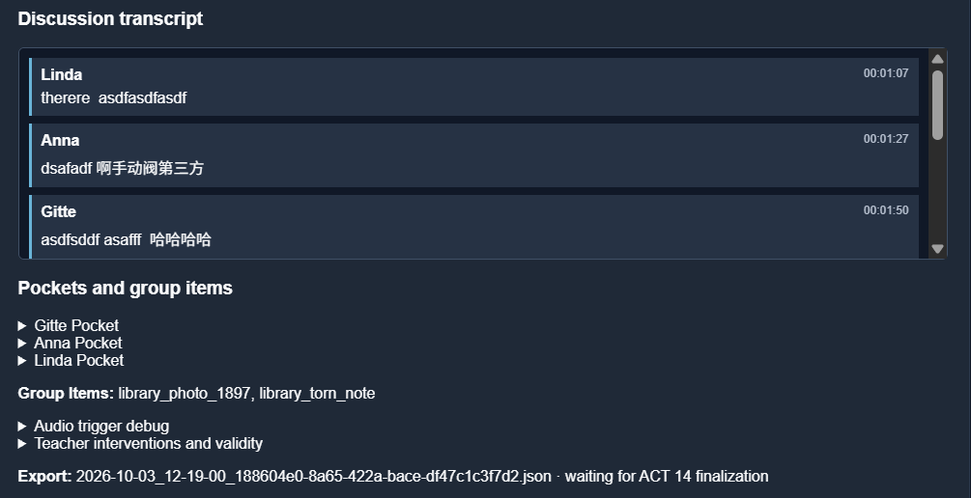
这个panel似乎是teacher跟踪游戏的最重要信息展板。应该放在最重要的位置
这些信息展示游戏的目前状态，字体应该放大，和Live Operations并排。
“B”：是否A和这里重复？
这个panel也很重要，
点击此处信息闪现后消失。改为点击一次展开，再点击一次消失

Slide 10
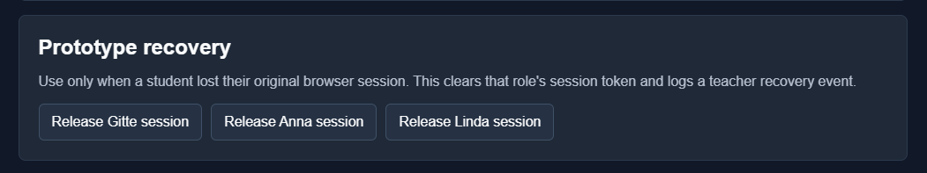
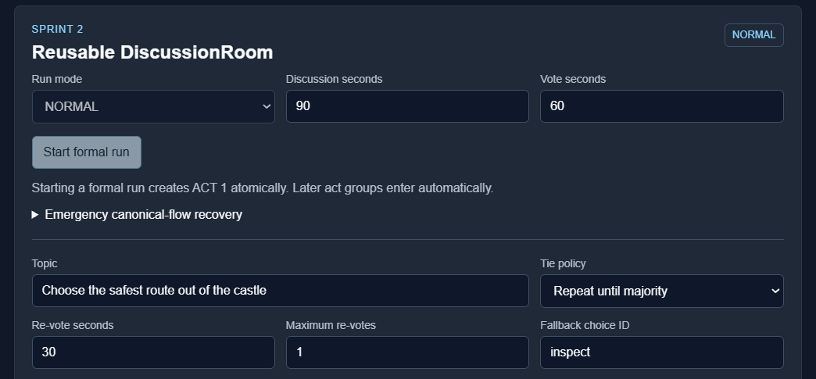
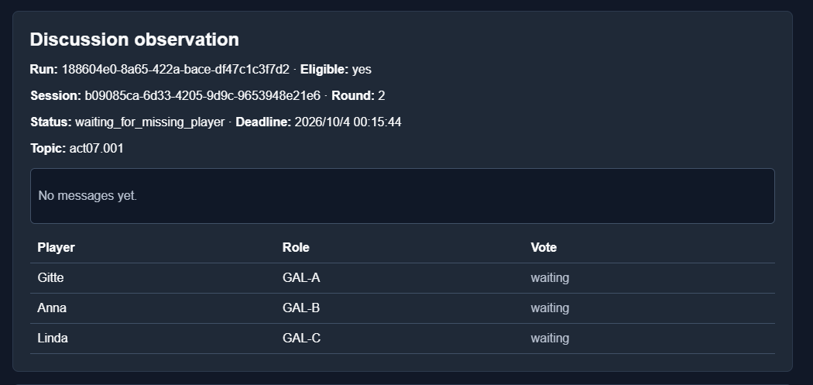
标题改为“admin panel”,用于应急处理
标题改为“DiscussionRoom Control”
Sprint 2 有用吗？
Start formal run移动到Live Operation
似乎和“Reusable DiscussionRoom”重复？

Slide 11
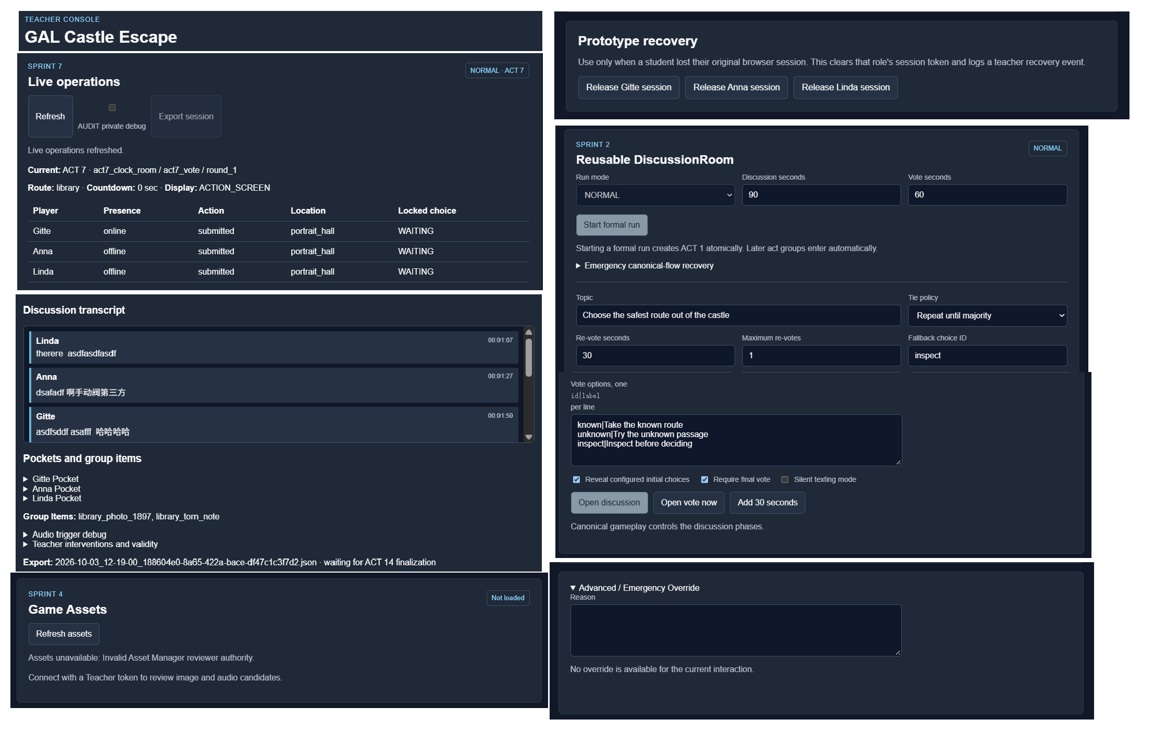
Proposal of Layout-Teacher Console – please critically feedback for minimizing the change of program architecture

Slide 12
Part IV malfunctioning/issues identified
Note：Some snapshots here-after presented might not really mean “malfunctioning” but due to my then misunderstanding/unskillfulness to the teacher’s console. Please be critical when you’re analyzing and trouble-shooting

Slide 13
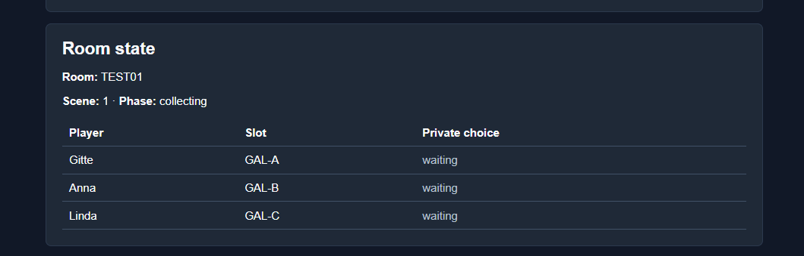
Start formal run
GA feedback:
你现在已经到正确的 pre-run 状态了：三个 Players 都已经进入 TEST01，目前 Private choice = waiting，说明 formal run 还没启动。
接下来在 Teacher 页面向下滚动，找到这一块：
Reusable DiscussionRoom
里面应该看到：
Run mode：保持 NORMAL
Discussion seconds：先保持 90
Vote seconds：保持 60
按钮：Start formal run
然后点击：
Start formal run
这才是真正启动 ACT1–14 formal run 的按钮。
不合理，应该把：start formal run 按钮放在Room state

Slide 14
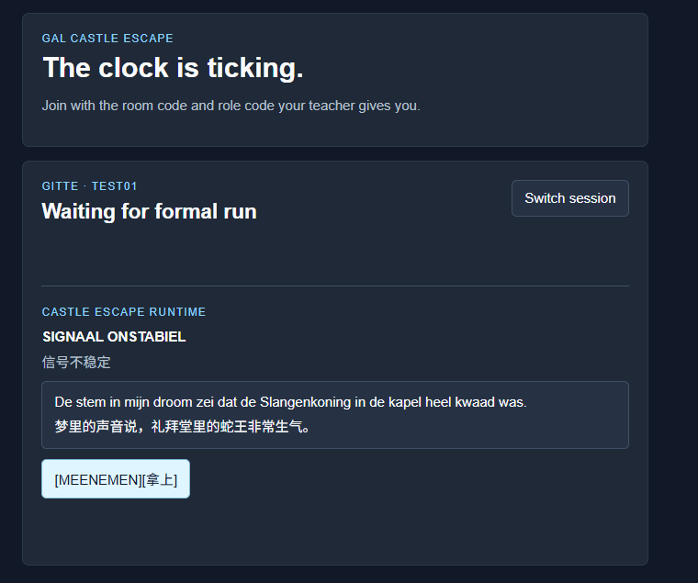
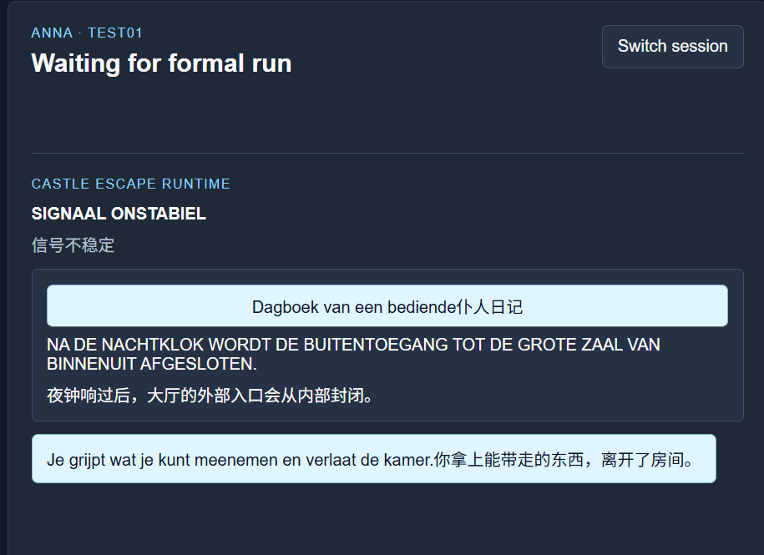
Gitte的界面和Anna/Linda不一样，应该统一改为：见下一页

Slide 15
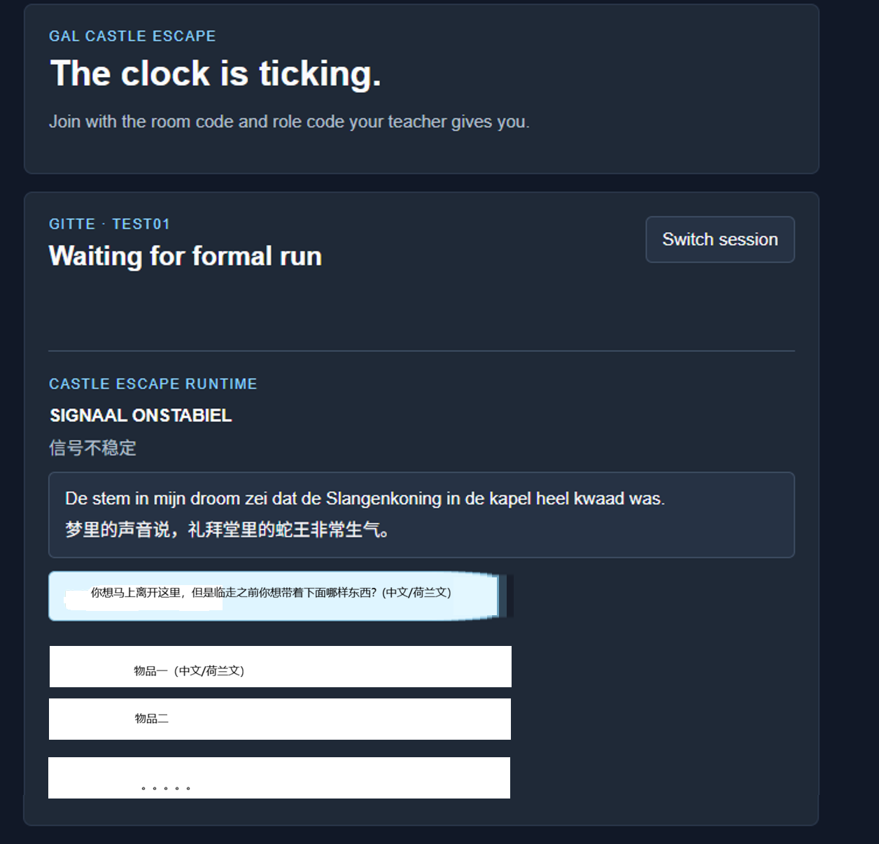
接上一页
Gitte的界面和Anna/Linda不一样，应该统一改为这样

Slide 16
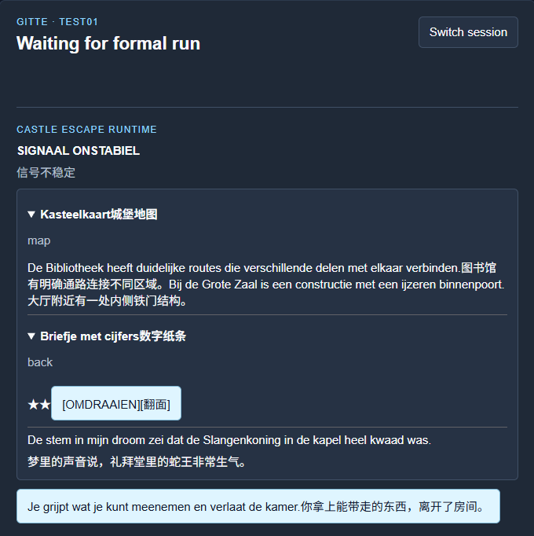
For all players: 这里应该是图吧？不应该是文字
For all players: player：这段文字只是说明动作，player不会想到点击这里进入下一步。不应该是下一步动作的按钮。应该在边上（或下面）加一个按钮：“下一步 ”

Slide 17
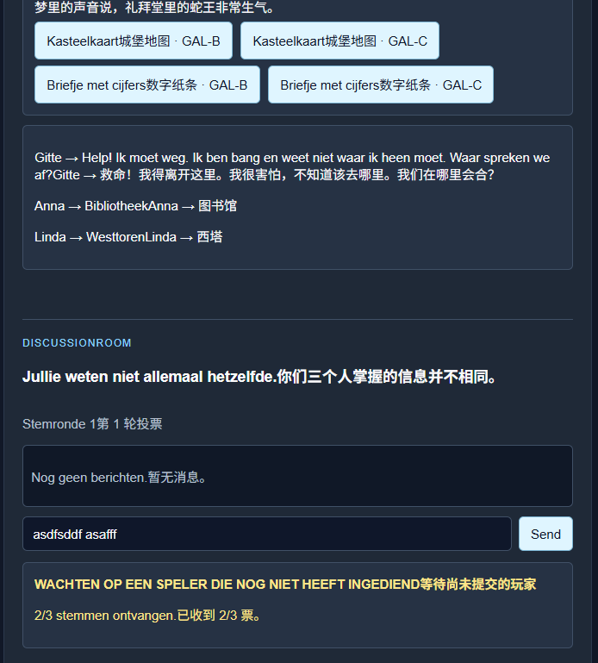
这是Gitte的页面，她还没有投票，但是已经“锁”住了，她无法投票。

Slide 18
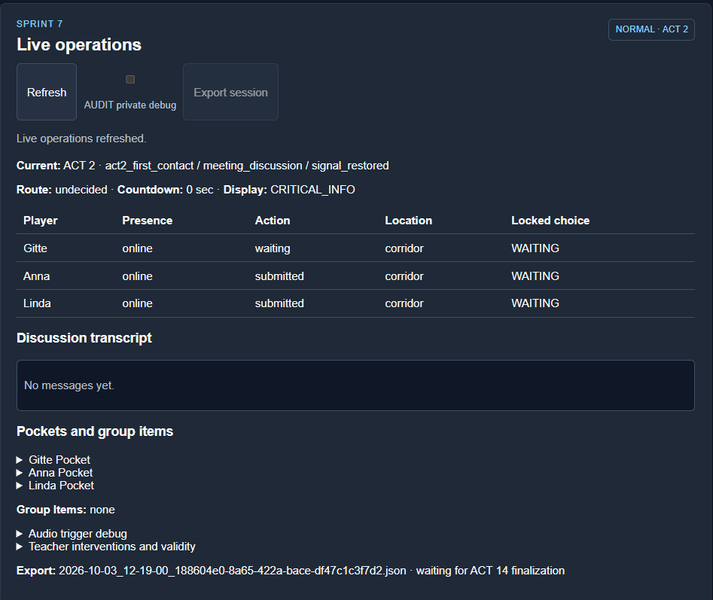
我在这个位置，90秒过去后锁住了对话，两人投了票，Gitte还没投票，似乎被卡死了。我加了30秒，没有反应。应该怎样让游戏继续？

Slide 19
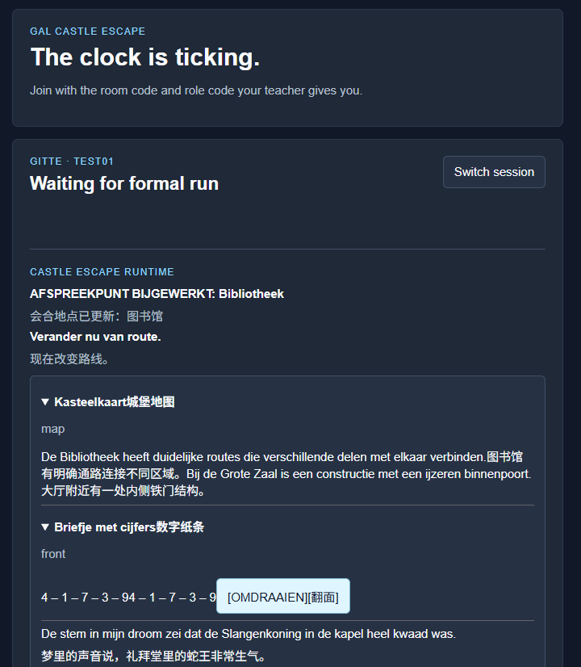
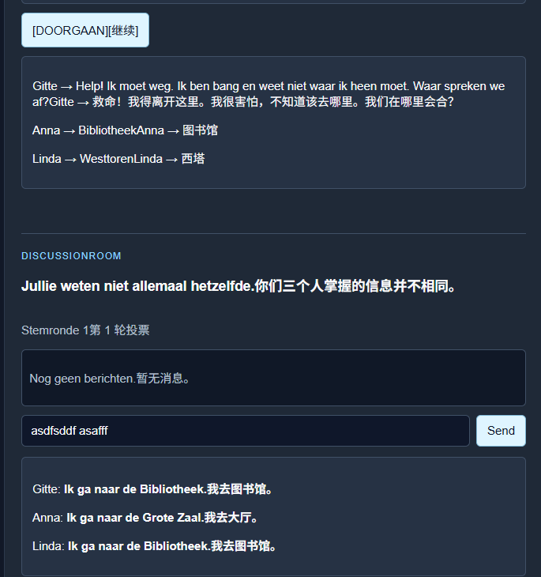
界面太混乱，找不到重点

Slide 20
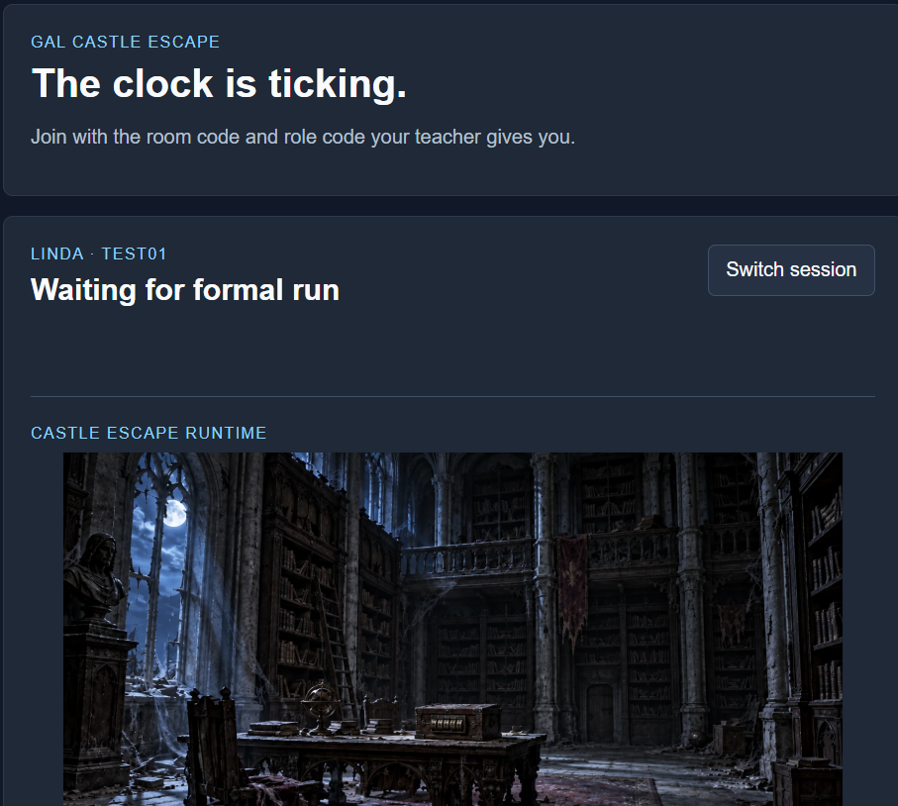
游戏说明信息没必要放在这么重要的位置

Slide 21
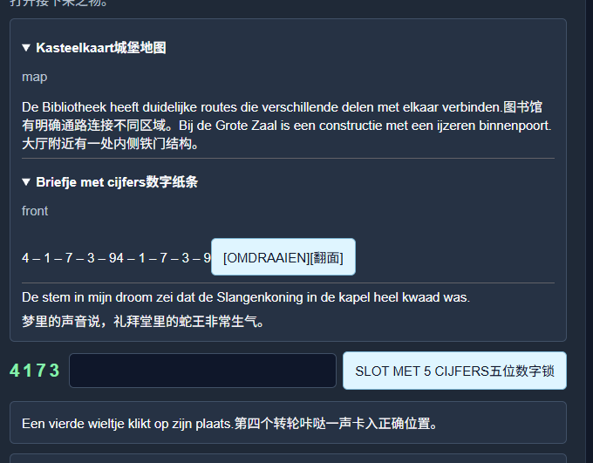
不知道如何填入数字
数字重复了两次

Slide 22
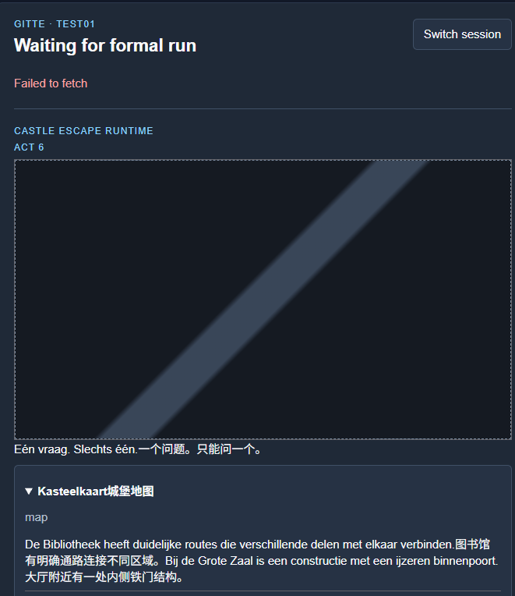
没有图片

Slide 23
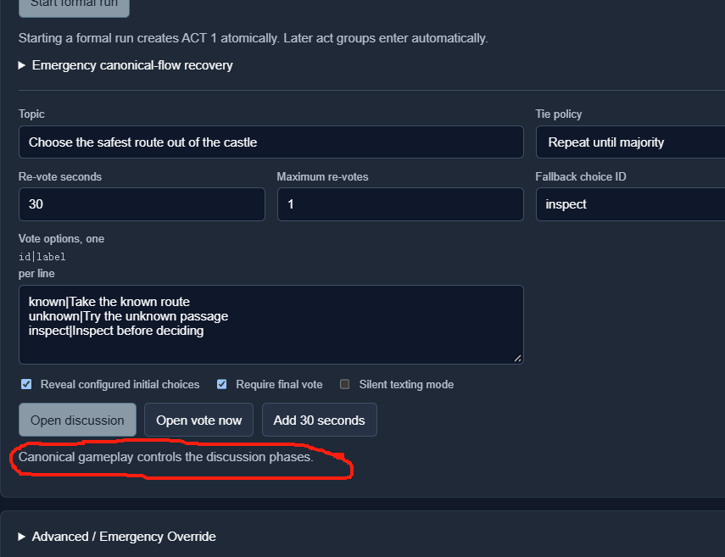
这句话什么意思？

Slide 24
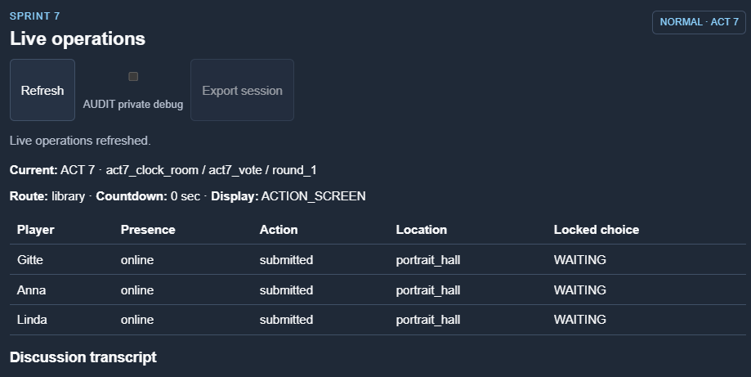
在这里被卡死了。没有投票位置。GA指示测试结束

